Slide 1
CouchDB
Cristopher Zúñiga.
Enzo Morales.

Slide 2



Introducción
z

Slide 3

Historia

Slide 4

Bases de datos no relacionales
z

Slide 5
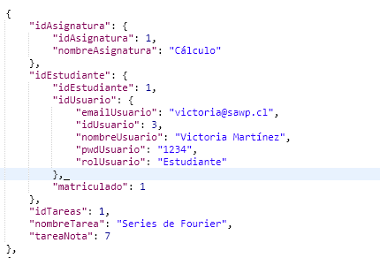
Json
JSON es un formato de texto sencillo para el intercambio de datos.

Slide 6

CouchDB
Apache CouchDB, comúnmente llamada CouchDB, es un gestor de bases de datos de código abierto, cuyo foco está puesto en la facilidad de su uso y en ser "una base de datos que asume la web de manera completa".

Slide 7
Principales características
Almacenamiento de documentos
Semántica ACID
Vistas e índices Map/Reduce
Arquitectura distribuida con replicación
Interfaz REST
Consistencia Eventual
Hecha para operar offline

Slide 8
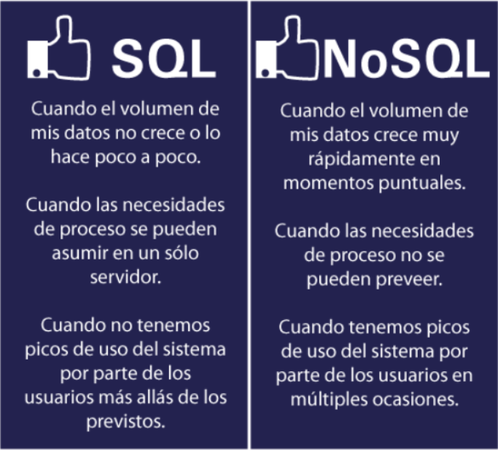
Cuando utilizar una u otra?

Slide 9
Conclusiones
z

Slide 10
Muchas Gracias
z

